Slide 1
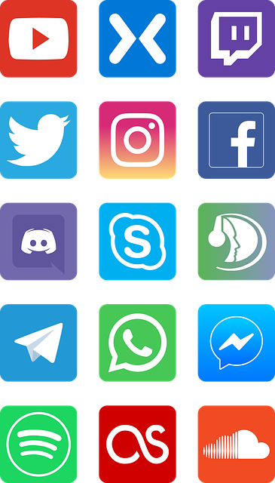
Soziale Netzwerke
Easy4me

Slide 2
Definitionen
Ein soziales Netzwerk ist ein Onlinedienst, der die Möglichkeit zu Informationsaustausch und Beziehungsaufbau bietet. (Wikipedia)
Soziale Netzwerke, auch Soziale Medien oder Social Media sind Online-Plattformen, die es Nutzern gestattet, mehr oder weniger selbstorganisiert eine Gemeinschaft (»Online-Community«) aufzubauen und zu pflegen. (Brockhaus.de)

Slide 3
Bekannte soziale Netzwerke
Facebook
Instant-Messaging-Dienst
  WhatsApp
  SnapChat
  Signal
Microblogging
  Twitter
Foto- und Video-Communities
  Instagram
  YoutTube
  Flickr
Business-Netzwerke
  Xing
  Linkeln

Slide 4
Soziale Netzwerke / Merkmale
Austausch von Meinungen, Eindrücken, Erfahrungen
Neue Kontakte knüpfen
Fotos, Videos und Links teilen
Empfangen und versenden von Nachrichten
Veröffentlichung von Statusmeldungen
Präsentieren mit eigenem Profil

Slide 5
Vor- und Nachteile (Beispiele)
Eingeschränkte Privatsphäre
Abhängigkeit (Angst, etwas zu versäumen)
Mobbingfälle
Kommunikation mit Freunden
aus aller Welt
Zeitvertreib
Meinungsaustausch

Slide 6
Umfrage an einer Schule
85 Schüler/innen wurde befragt

Slide 7
Umfrage: Welche Sozialen Netzwerke nutzen die Schüler in einer MS?

Slide 8
Wofür nutzt du dieses Netzwerk hauptsächlich?

Slide 9
Wie lange hältst du dich in diesem Netzwerk pro Tag auf?

Slide 10
IT-Security
Sichere Nutzung der Informationstechnologie im Alltag

Slide 11
Daten - Informationen
Daten
z.B. Texte, Zahlen, Bilder, Töne, Filme…
Informationen
werden aus Daten gewonnen

Slide 12
Datensicherung
Privatpersonen
Externe Festplatten und Cloud
Kleinere Unternehmen
Datensicherung über Netzwerk bzw.
Online Backup
Große Unternehmen
Speziell gesicherte Safes oder Räume zur feuerfesten Aufbewahrung der Sicherungskopien
Aufteilung auf mehrere Standorte

Slide 13
Schütze deine Daten!
je länger, desto besser
kein Geburtsdatum, Lieblingstier etc.
Sonderzeichen und Zahlen verwenden, Groß- und Kleinbuchstaben verwenden
möglichst für jeden Zugang ein eigenes Passwort
Passwortmanager verwenden: z. b. Keypass

Slide 14
Wie schütze ich meine Privatsphäre?
sparsam mit privaten Daten
Wahl eines Namens und einer Mailadresse, die keine Rückschlüsse auf die Person erlauben
sichere Passwörter verwenden und geheim halten
Privatsphäreneinstellungen kontrollieren

Slide 15
Vorsicht bei der Weitergabe von personenbezogenen Daten
Beispiele für personenbezogene Daten:
Geburtsdatum
Wohnadresse
E-Mailadresse
Telefonnummer
Einkommen
Beruf
Religionsbekenntnis

Slide 16
Was kann passieren, wenn solche Daten in die falschen Hände gelangen?
Unerwünschte Werbung (Spam)
Über einmal veröffentlichte Daten hat man kaum Kontrolle!
Das Internet vergisst nichts!
Belästigungen oder Cyber-Mobbing

Slide 17
Umgangsformen im Netz
Höflich und respektvoll
genau überlegen, bevor gesendet wird
auf Urheberrecht achten
es gelten die gleichen Regeln wie außerhalb der digitalen Welt

